Slide 1
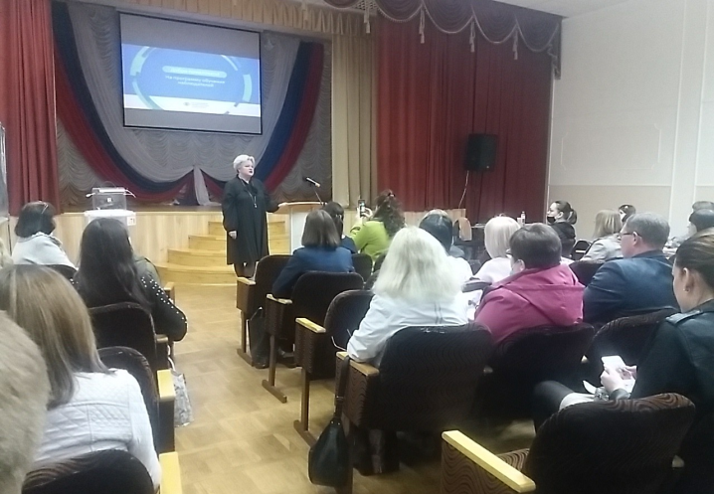
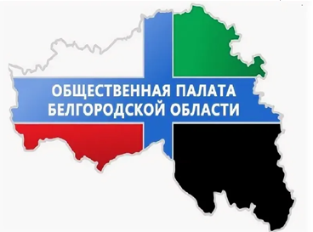
Борисова Ирина Александровна
член Общественной палаты
Белгородской области,
психолог, куратор обучения
общественных наблюдателей.
О задачах общественного наблюдения на предстоящих муниципальных выборах 2023 года

Slide 2
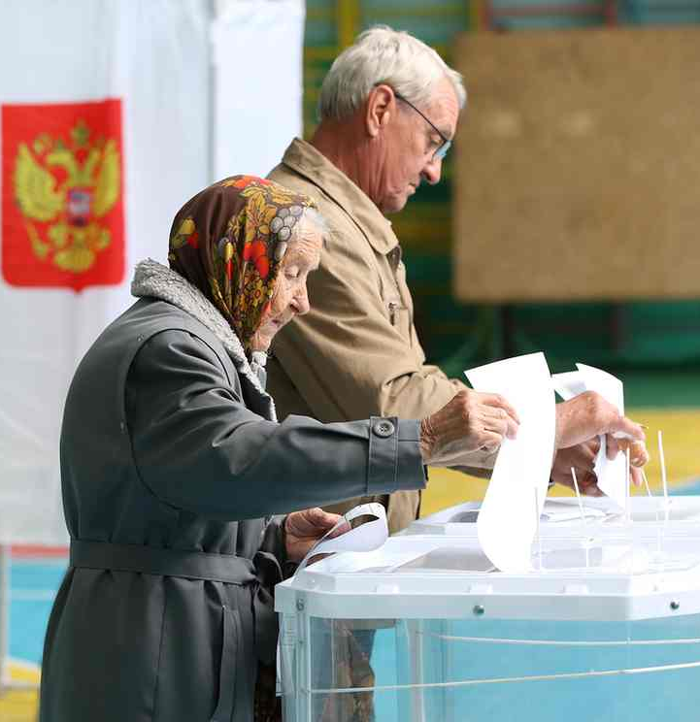
Избирательный процесс должен соответствовать ряду обязательных критериев
1
соблюдение избирательных прав
4
отсутствие дискриминации тех или иных групп избирателей
2
возможность свободного волеизъявления избирателей
5
равные возможности для всех политических сил и отдельных граждан в участии в избирательной кампании
3
равные права для всех избирателей
Цели и задачи наблюдения

Slide 3
Роль Общественной палаты в обеспечении контроля за выборами
Обеспечение законности, открытости, прозрачности и гласности избирательного процесса
ВЫБОРЫ ПРЕЗДЕНТА В 2018 ГОДУ
2000
В 2018 году был принят федеральный закон, согласно которому Общественная палата Российской Федерации и общественные палаты субъектов Федерации могут назначать наблюдателей при проведении выборов в органы государственной власти регионов и местного самоуправления
наблюдателей
из них
в 2021 году уже обучено
Цели и задачи наблюдения

Slide 4
Цель наблюдателей
Содействие реализации избирательных прав граждан и их защите в случае их нарушения;
содействие общей законности организации избирательного процесса;
предотвращение нарушений избирательного законодательства;
обеспечение открытости и гласности процесса голосования и подсчёта голосов.
Компетенции наблюдателей

Slide 5
Принципы наблюдателя
Наблюдатель должен исходить из приоритета защиты волеизъявления граждан, необходимости защиты их избирательных прав, содействия гласности, открытости и прозрачности избирательного процесса.
Объективность
Непредвзятость
Беспристрастность
Компетенции наблюдателей

Slide 6
Виды возможных деструктивных действий со стороны наблюдателей, представителей СМИ, доверенных лиц и членов комиссий
!
Подача ЧСГ надуманных жалоб (заявлений) на нарушение прав избирателей и иных лиц
Попытки представителей СМИ и доверенных лиц осуществлять права наблюдателя
Деструктивные действия, указанные в настоящем разделе, не обязательно представляют собой правонарушения, однако чаще всего они направлены на дискредитацию выборов и легитимности избираемого органа власти
Нарушения наблюдателями порядка проведения фото- и видеосъемки в помещении для голосования, помещении УИК:
ведение фото- и видеосъемки без уведомления председателя УИК (его заместителя) или секретаря УИК;
съемка избирателей крупным планом;
съемка документов избирателей, списка избирателей, заявлений избирателей;
съемка в местах, предназначенных для заполнения бюллетеней;
съемка заполненных бюллетеней до начала подсчета голосов.
К деструктивным действиям (в т.ч. нарушениям), подлежащим обязательной фиксации, следует относить:
Непрерывные замечания («придирки») к УИК со стороны одного наблюдателя, фактические создающие помехи работе УИК
Подача наблюдателем большого количества необоснованных и надуманных жалоб (заявлений)
Типы и виды нарушений в ходе организации и проведения голосования

Slide 7
Верификация информации о возможных нарушениях
В период проведения голосования часто возникают в информационном поле сообщения о возможных нарушениях. Их все необходимо проверять и принимать меры
Фейки – разоблачать
Нарушения-предотвращать
В ходе работы на избирательном участке наблюдателю может поступить запрос из штаба для проверки информации о возможном нарушении, произошедшем в помещении для голосования
Алгоритмы верификации информации о возможных нарушениях

Slide 8
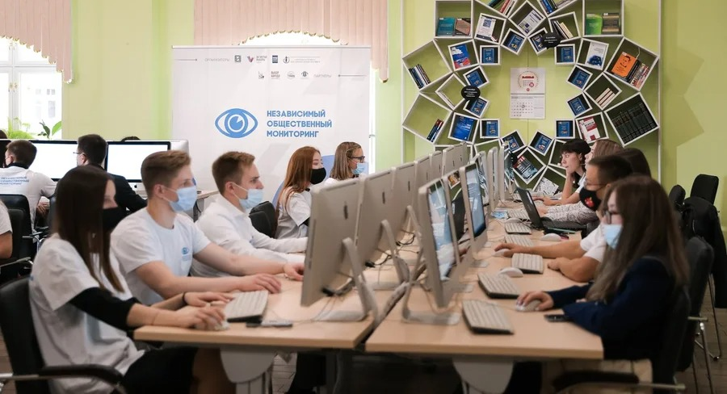
Обеспечение проведения выборов в соответствии с требованиями законодательства –
целый комплекс действий наблюдательского сообщества, направленных на обеспечение избирательных прав граждан, информирование их о ходе выборов и разоблачение недостоверной информации
Меры реагирования на внештатные ситуации и инциденты

Slide 9
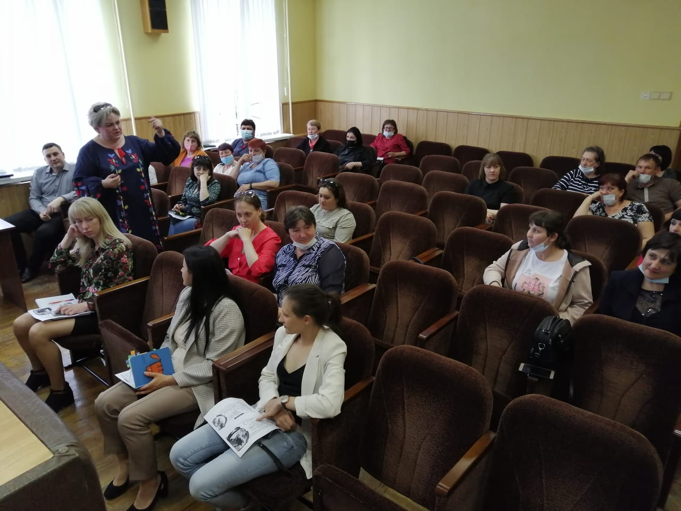
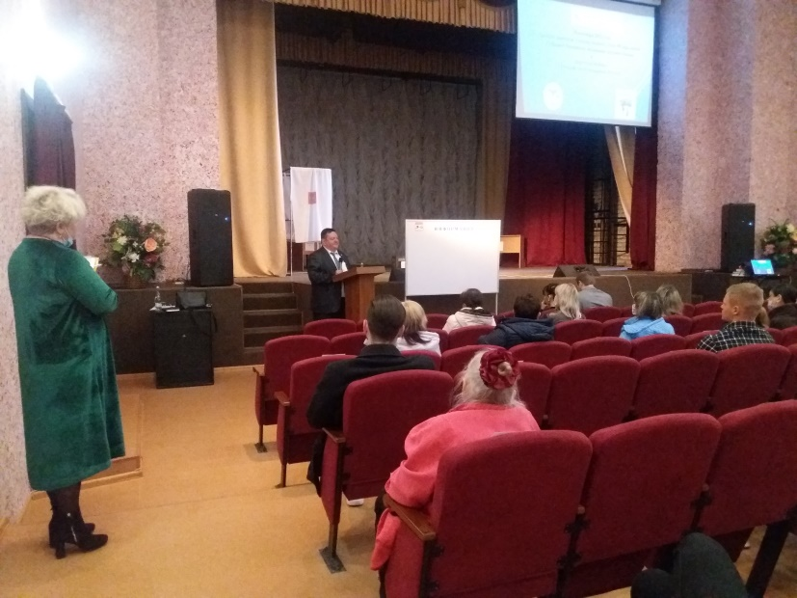
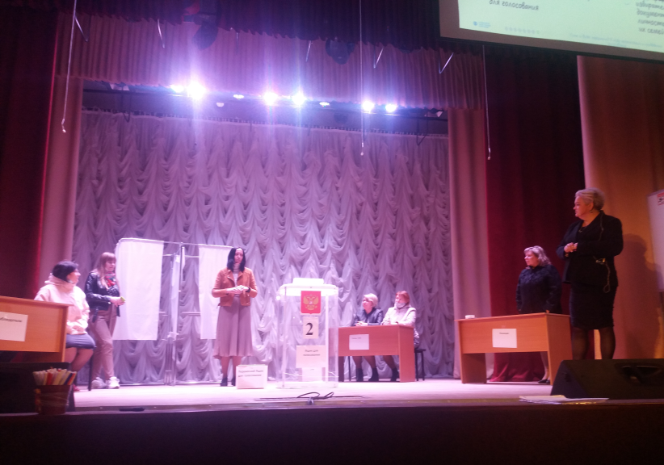
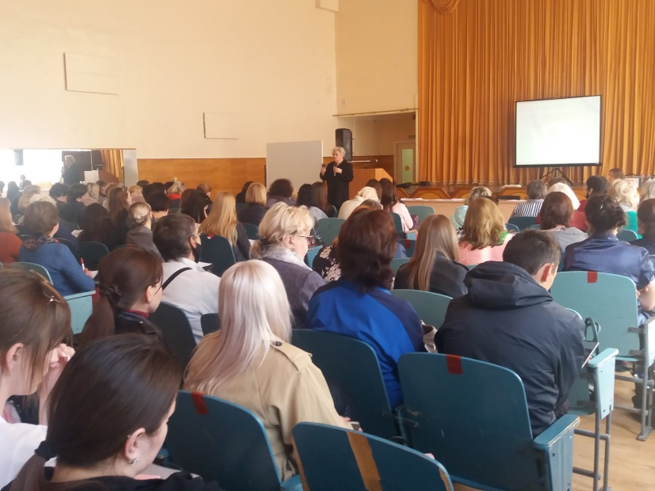
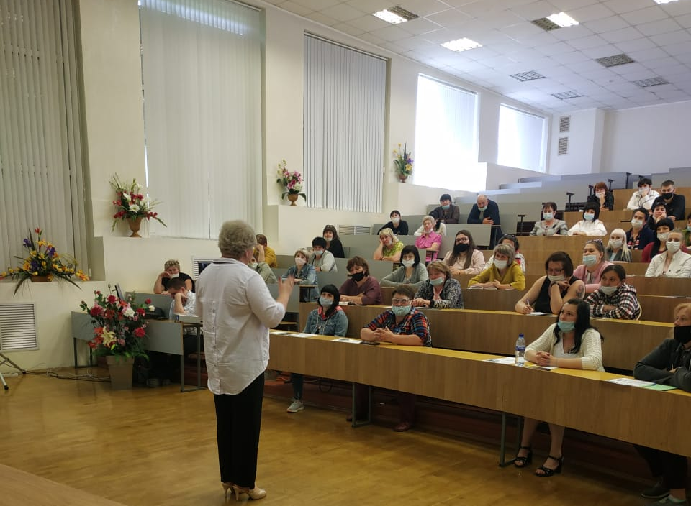
Работа обучающего центра велась во всех районах региона

Slide 10
Олег Иванников, федеральный эксперт НОМ:
« Уровень подготовки общественного наблюдения очень высок. Это очень важно, ведь качество власти напрямую зависит от качества выборов, и роль наблюдателей в этом вопросе сложно переоценить».
Меры реагирования на внештатные ситуации и инциденты

Slide 11
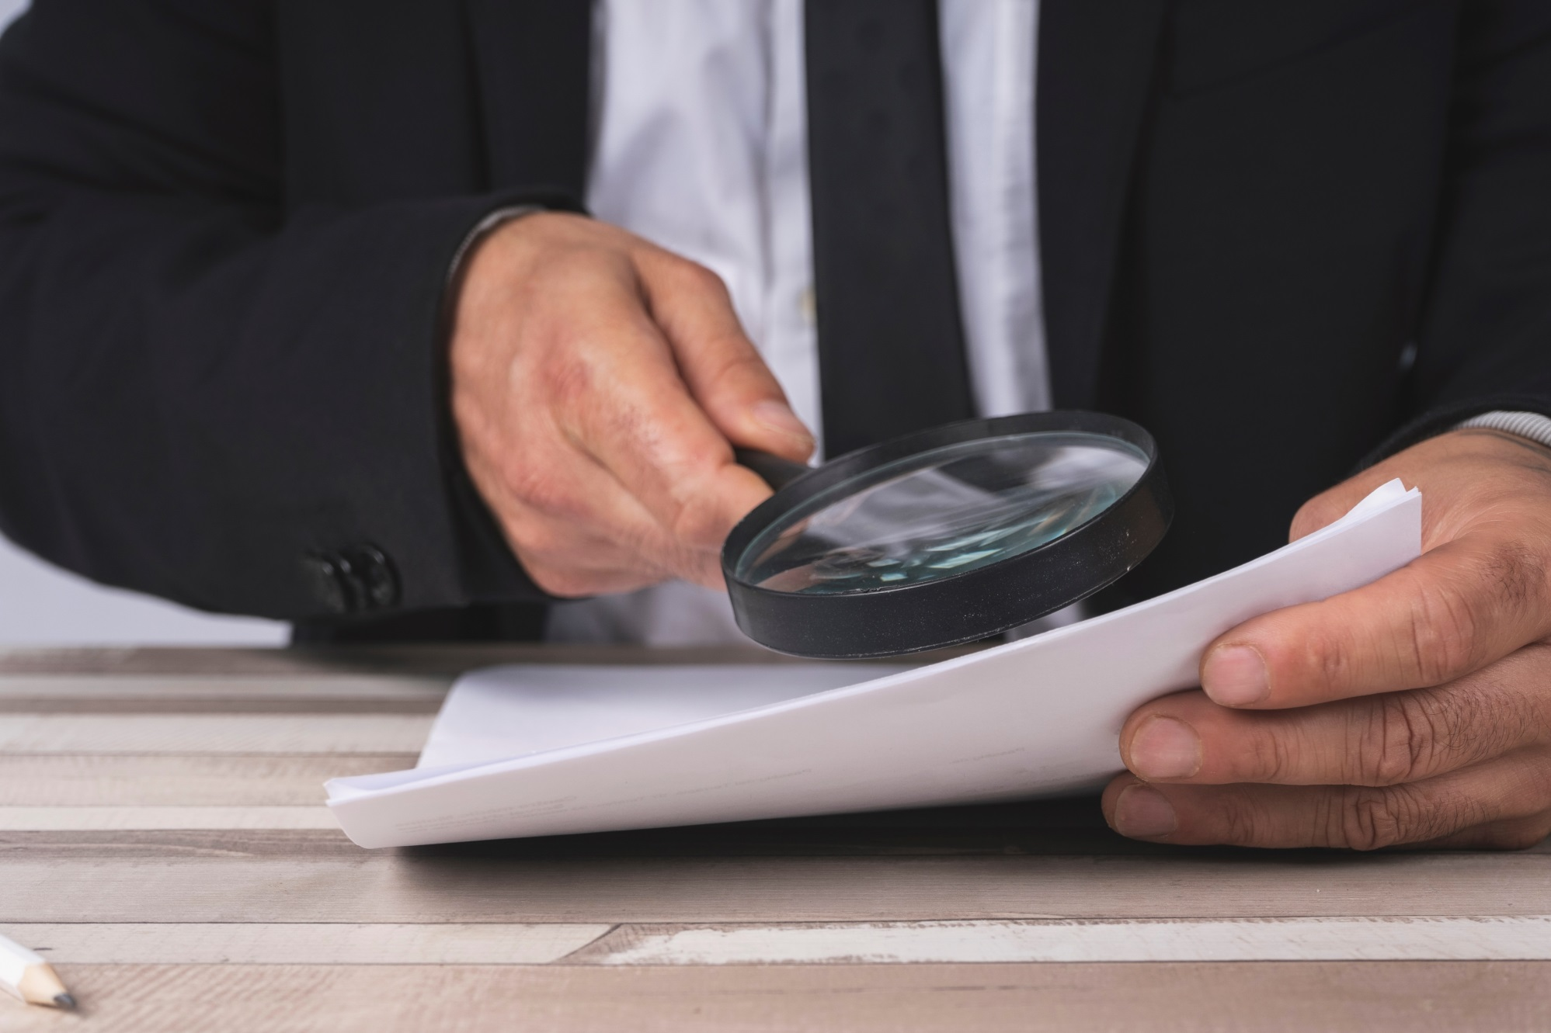
Задача предстоящих выборов:
- качественная подготовка общественных наблюдателей с правовой и информационной точки зрения
- дополнительные меры безопасности, в том числе - противодействие фейкам
- привлечение лидеров общественного мнения из числа членов Общественной Палаты региона и НКО
Алгоритмы верификации информации о возможных нарушениях

